Slide 1
Combien vaut votre voiture ?
Une estimation du prix de revente pour votre véhicule

Slide 2

Faits marquants
Abandon de l’éco-score faute de variables explicatives
Nouveau projet : estimation du prix de votre voiture
Nouveau dilemme : Base de données indienne complète mais prédiction en roupie ou scrapping avec moins de variables dispo mais prédiction en euro ?

Slide 3
Contexte et besoin client
Un marché lucratif
Transparence
Gain de temps
77 % des achats de voitures particulières sont issus du marché de l’occasion en France en 2022.
Source :
Ministères Écologie Énergie Territoires
Les acheteurs et les vendeurs de voitures d'occasion sont souvent confrontés à un manque de transparence en ce qui concerne les prix du marché.
Un outil d'estimation peut accélérer la recherche en fournissant rapidement des estimations de prix.

Slide 4

Notre équipe
Benjamin Colson
Edgar
Saiz
Product Owner
Scrum Master
Charlotte
Papelard
Isra
Fria
Luxon Masseau
Front User / Interface
Data Engineer
Data Scientist

Slide 5
Sprint 3
Présenter la base de données et les variables
Nettoyer la base de données et déterminer les variables d’intérêt
Construire un premier modèle de prédiction
Produire une première version de l’interface de résultats
Trouver comment exécuter un script Python depuis VBA

Slide 6
1
La base

Slide 7






Leader européen du véhicule d’occasion
Plus de 60 000 véhicules d’occasion répertoriés en ligne
Base construite par scrapping sur les données du site Spoticar
Contrôle
Actualisation
Personnalisation
Main sur les données
Mise à jour de la base de données en direct
Facilite le nettoyage

Slide 8
Premier scrapping
Base initiale
Variables | 8
Individus | 9915
Base nettoyée
Variables | 6
Individus | 9848
✅ Avantages du scrapping : Possibilité d’augmenter les variables (nombre de chevaux) et les individus (60 000 voitures répertoriées) par la suite pour améliorer les prédictions

Slide 9

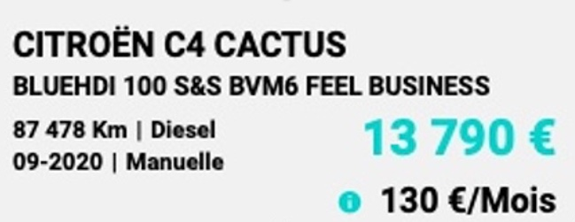
Modèle
Kilométrage
Carburant
Prix
Année
Transmission

Slide 10
2
L’application

Slide 11


Le modèle
Les modèles
Régression linéaire
AIC BIC
Résultats
Score de prédiction : 79%
Préconisation pour amélioration du score
Scrapper plus de variables
Augmenter les nombre d’individus
Nettoyer la data

Slide 12
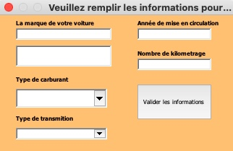
Interface saisie

Slide 13
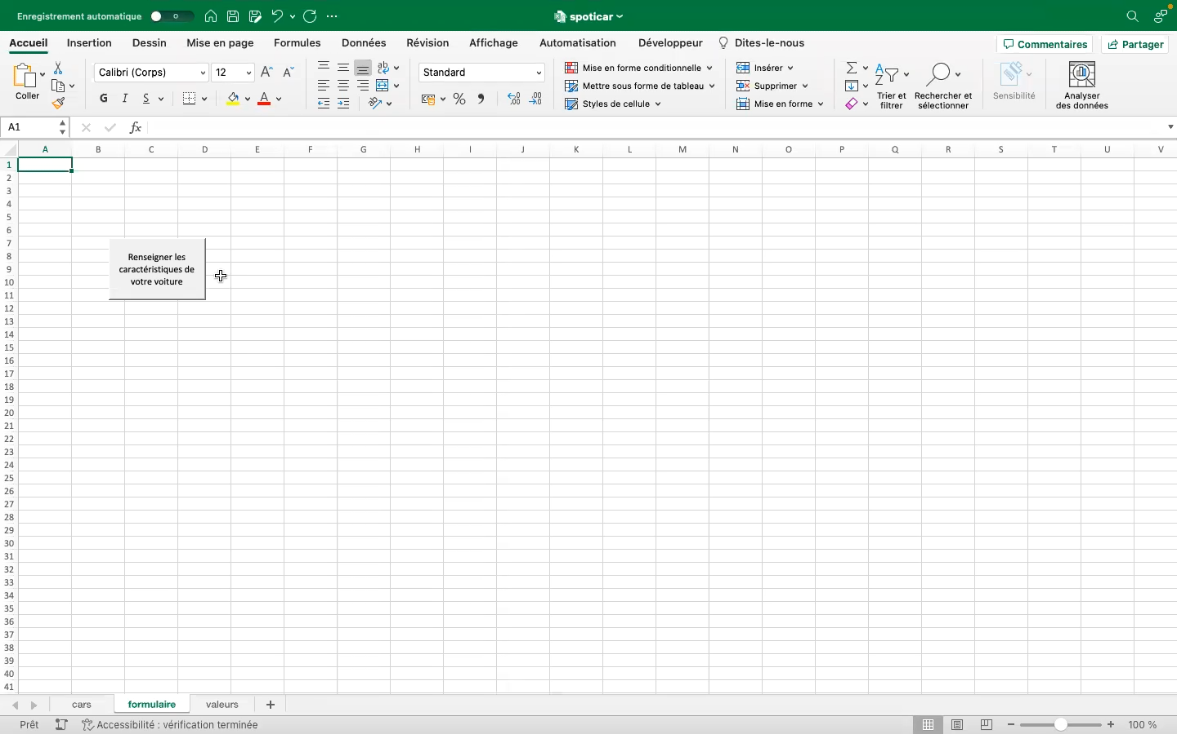

Slide 14
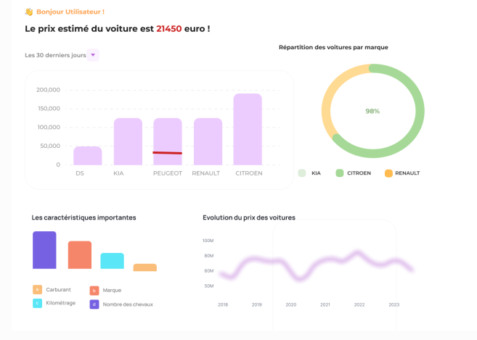
Interface sortie

Slide 15


✅ Lien VBA/Python

Slide 16
3
La roadmap

Slide 17
 | 09/11 | 09/11 | 09/11 | 23/11 | 07/12
Interface Excel / VBA | Création d’un formulaire adéquat au produit | Ajout de questions pour le système de malus ; gestion des formats des variables rentrées | Création des ébauches des graphiques du dashboard | Affinement du dashboard | Restitution graphique final ; réglage proposition
Data prep | Régler le problème des séparateurs ; ajouter une colonne « Marques » venant de « Name » | Gestion des valeurs manquantes ; gestion du format des variables | Réalisation de régressions plus complexes comme AIC BIC, logistique | Adaptation des régressions en fonctions du formulaires choisies ; validation de test unitaires | Réglages des bugs
Algo de pred | Lister et expliquer les variables de la base | Statistiques descriptives | Réalisation du premier algo de prédiction avec seuil de confiance | Perfectionnement de l’algo de prédiction ; création de graphiques ; validation de test unitaires | Tests de validation

Slide 18
Objectifs pour le sprint 4
Scrapping à l’intérieur des annonces pour davantage de variables
Adapter le code de data preparation à la nouvelle base scrapée
Élaboration des premiers graphiques sur Excel
Comparer les différentes méthodes de sélection de modèles pour savoir quelles seront les variables à utiliser pour la prédiction
Continuer l’algo de prédiction et validation du modèle afin d’améliorer la précision du modèle

Slide 19
Merci !
Avez-vous des questions ?

